Slide 1
JAAROVERZICHT COMMISSIE JUDO VOOR ALLEN
27/03/2021
ALGEMENE VERGADERING

Slide 2
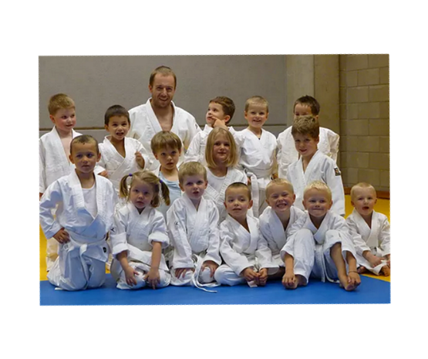
AGENDA
Missie
Samenstelling
Waar staan we voor
Werkjaar 2020
Werkjaar 2021
G-JUDO
Judo 55+
1
Notes:
Over ons :
2

Slide 3
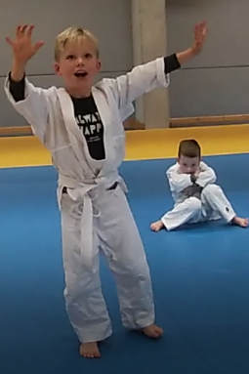
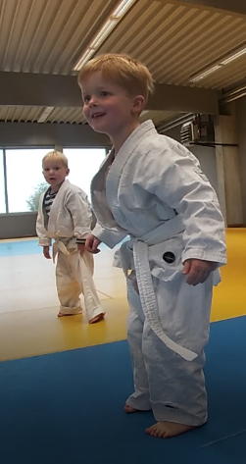
1. ONZE MISSIE - ONZE TOEKOMST
MISSIE
Kritisch , laagdrempelig en innovatief nadenken over alles wat recreatie en doelgroepen betreft.
Evalueren van de werking wat recreatie en doelgroepen betreft
Promotie van alles wat recreatie en doelgroepen betreft
Organisatie van recreatieve activiteiten voor alle doelgroepen
Organisatie van bijscholingen, specifieke projecten en doelgroepen
Ondersteuning clubs in uitbouwen veelzijdige recreatieve werking
Advies naar BO inzake recreatieve werking en doelgroepen

Slide 4
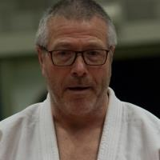
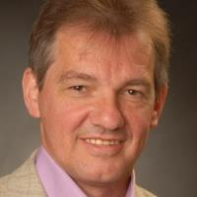
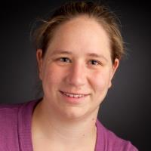
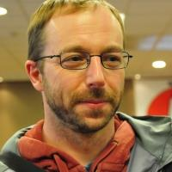
2. SAMENSTELLING CJVA
Tits Raf
Lid
Everaert Rudy
Voorzitter
Ongena Leen
Lid
Desloover Kevin
Lid

Slide 5
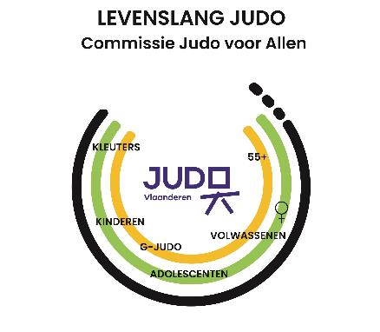
3. WAAR STAAN WE VOOR
Levenslang judo!
Plezier beleven met en door judo!
CIRKEL (levenslijn) stelt dit mooi voor. Past perfect in de missie van de CJVA.
Aangenomen door bestuursorgaan JV

Slide 6
4. WERKJAAR 2020
Verder uitrollen project (Judo op School)
Door corona heeft dit project helaas veel vertraging opgelopen
Nadenken over nieuwe initiatieven

Slide 7
5. WERKJAAR 2021
Uitgeven handboek, posters en ander didactisch materiaal
Enkele clubs ZOEKEN voor een pilootproject
Sessies organiseren voor leerkrachten LO en andere geïnteresseerden
Verder uitrollen naar lager onderwijs en 1ste graad middelbaar

Slide 8
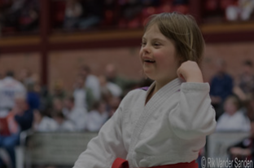
6. G-JUDO
G-Commissie vergaderde online
Herwerking VTS module G-JUDO
Betrachting om 2x per jaar een bijscholing te houden voor G-lesgevers
Tijdens corona G-judoka’s niet vergeten: online G-trainingen

Slide 9
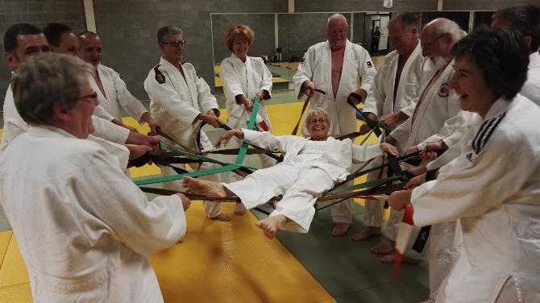
7. JUDO 55+
Kintsugi judo
Aangepast judo voor 55-plussers

Slide 10
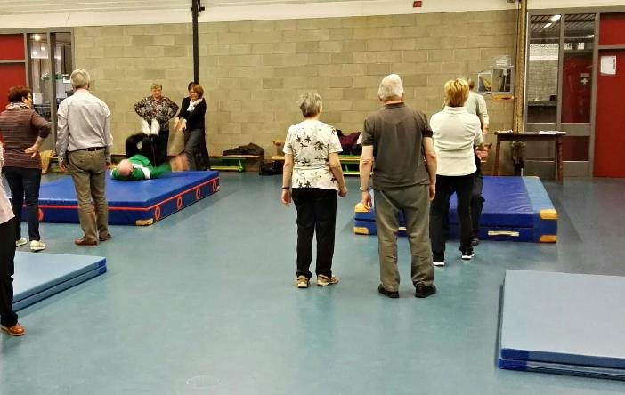
7. JUDO 55+
Vallen Zonder Zorgen
Valinitiatie voor de actieve 55-plusser

Slide 11
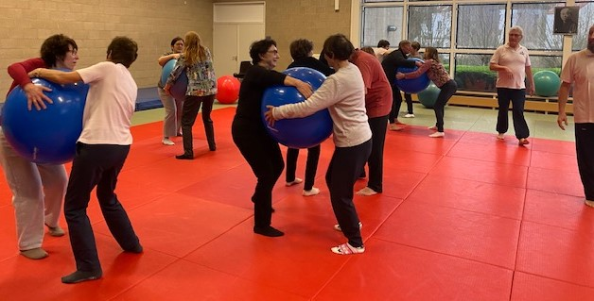
7. JUDO 55+
Senpai Fit
Op judo geïnspireerde bewegingsvormen

Slide 12
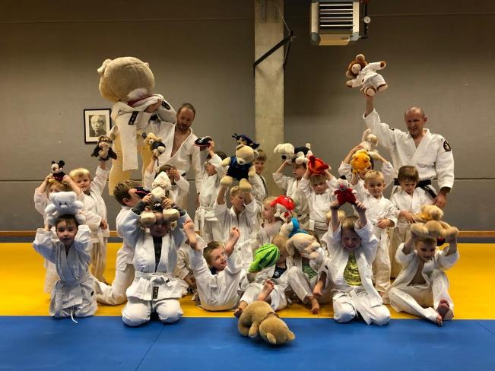
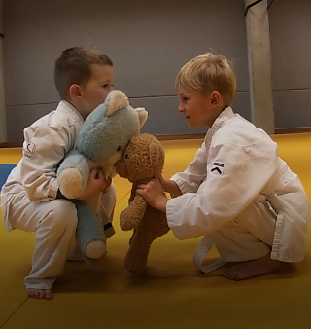
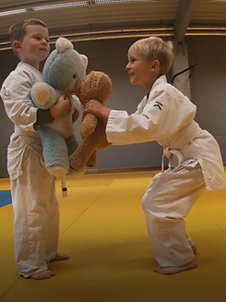
BEDANKT VOOR UW AANDACHT EN TOT KIJK
Notes:
12

